Slide 1
Портфолио. Лабораторная работа №6.
Выполнил: Афанасьев Андрей Дмитриевич. ИВТ, 1 Группа.

Slide 2
Резюме
Данная лабораторная работа была выполнена мной, Афанасьевым Андреем Дмитриевичем. Цель работы, вычислить число молекул в атмосфере, а также построить зависимость давления газа от высоты в однородном поле тяжести.

Slide 3
Отчет.
Цель работы: вычислить число молекул в атмосфере, а также построить зависимость давления газа от высоты в однородном поле тяжести.
Для выполнения работы использовались данные из Moodle и Exel.

Slide 4
Математическая модель.
p(h) = p0 exp (- μ g h / RT)
N = ( 4πR2p0/μ g) NA

Slide 5
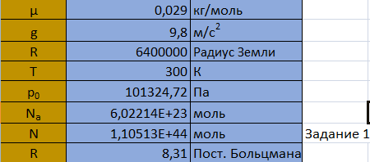
Число молекул в атмосфере.

Slide 6
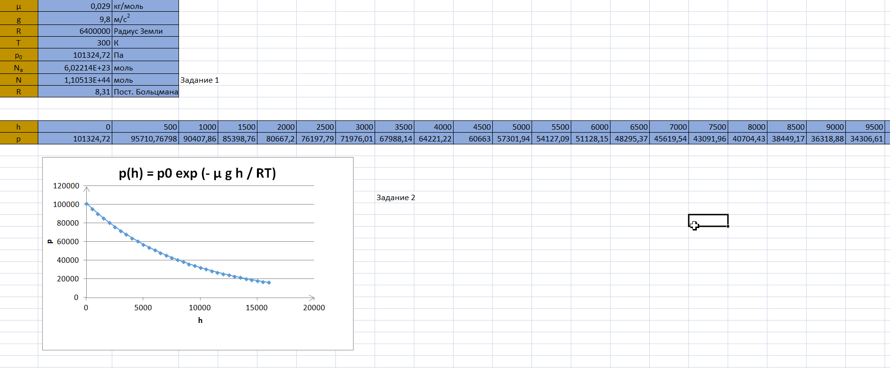
Зависимость давления газа от высоты в однородном поле тяжести.

Slide 7
Вывод.
Опираясь на полученные данные, удалось схематически изобразить зависимости на графиках, а так же найти число молекул в атмосфере.

